Slide 1
Pilotage de la conformité et de la sureté des ouvrages

Slide 2
Pilotage de la conformité et de la sureté des ouvrages
Recensement et suivi des Evènements pour la Sécurité Hydraulique
Configuration des obligations
Suivi des actions
Notifications

Slide 3
Recensement et suivi des ESH
L’outil permet-il de lier aux actions un recensement et un suivi des EISH (Evènement important pour la sécurité hydraulique) et EPSH (Evènement précurseur à la sécurité hydraulique)? Ce recensement comprend les informations suivantes: type évènement, ouvrage, date, couleur, commentaire, lien hypertexte vers BDO.

Slide 4
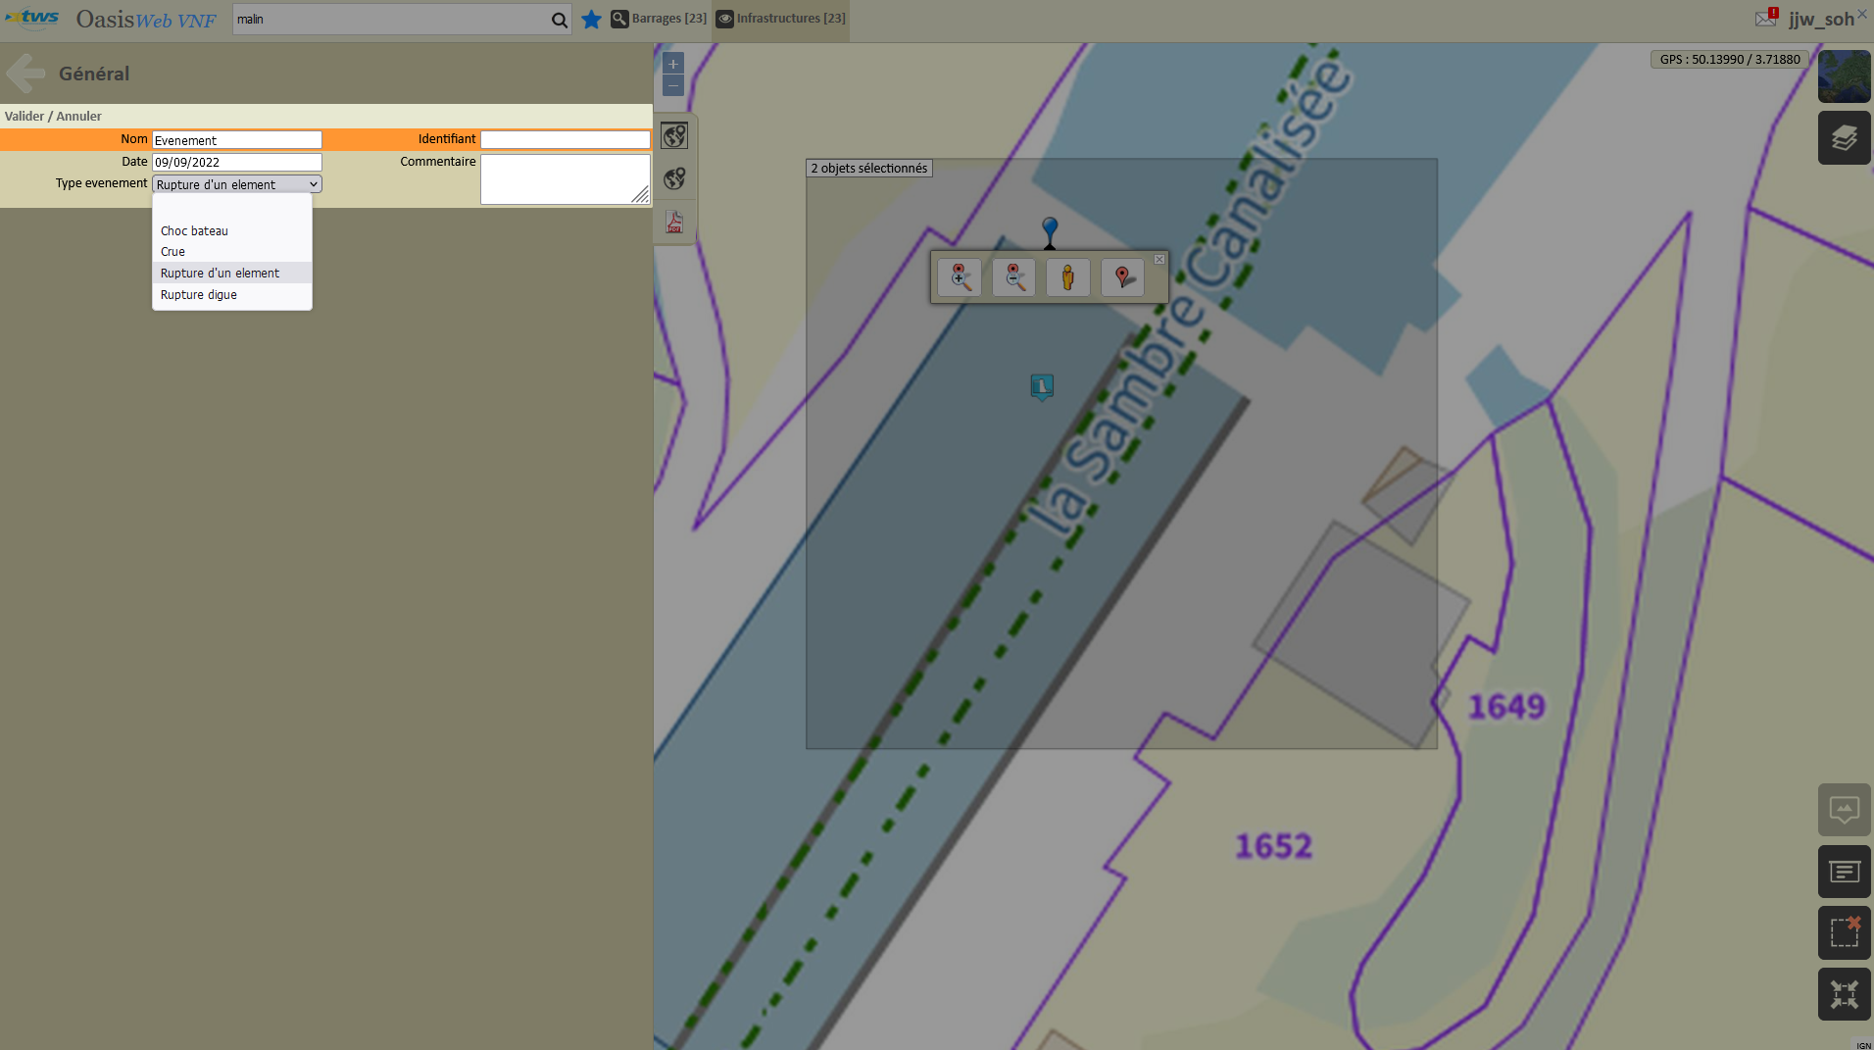
Recensement et suivi des EISH (1)
Les EISH sont recensés avec OASIS-WEB : ouvrage, position, type évènement, date.

Slide 5
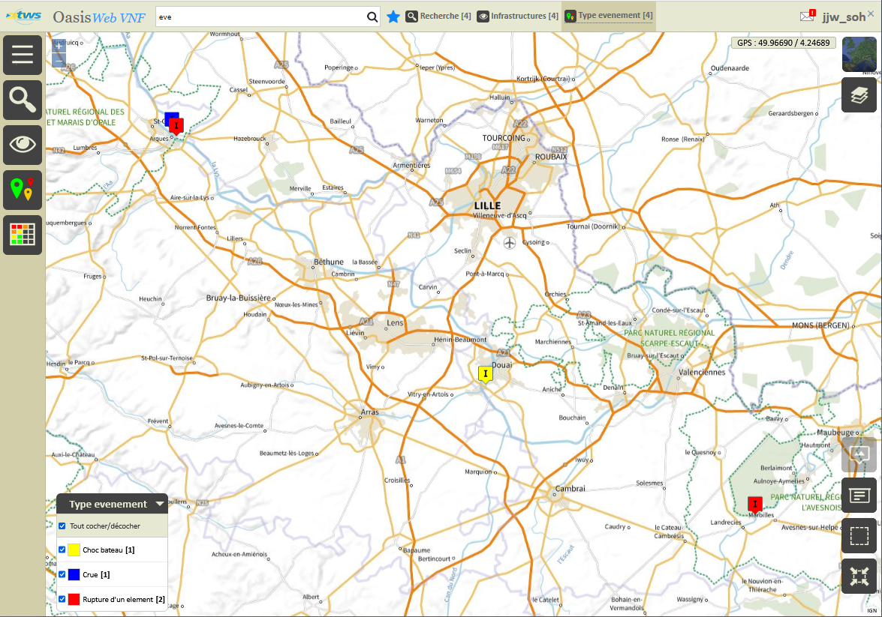
Recensement et suivi des EISH (2)
Affichage du type d'évènement dans la carte.

Slide 6
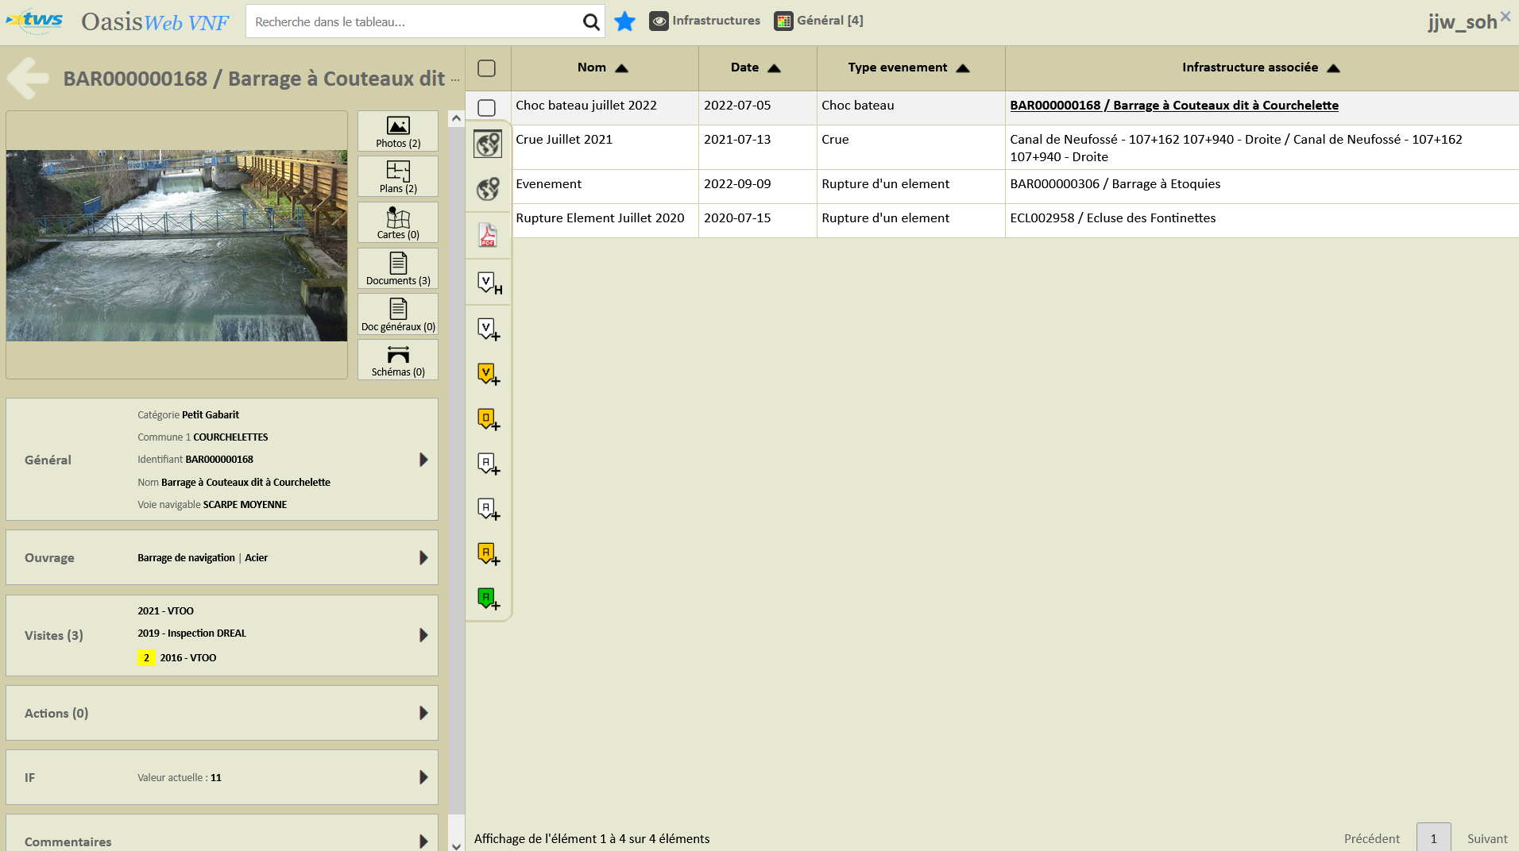
Recensement et suivi des EISH (3)
Affichage du tableau des évènements avec zoom sur un ouvrage.

Slide 7
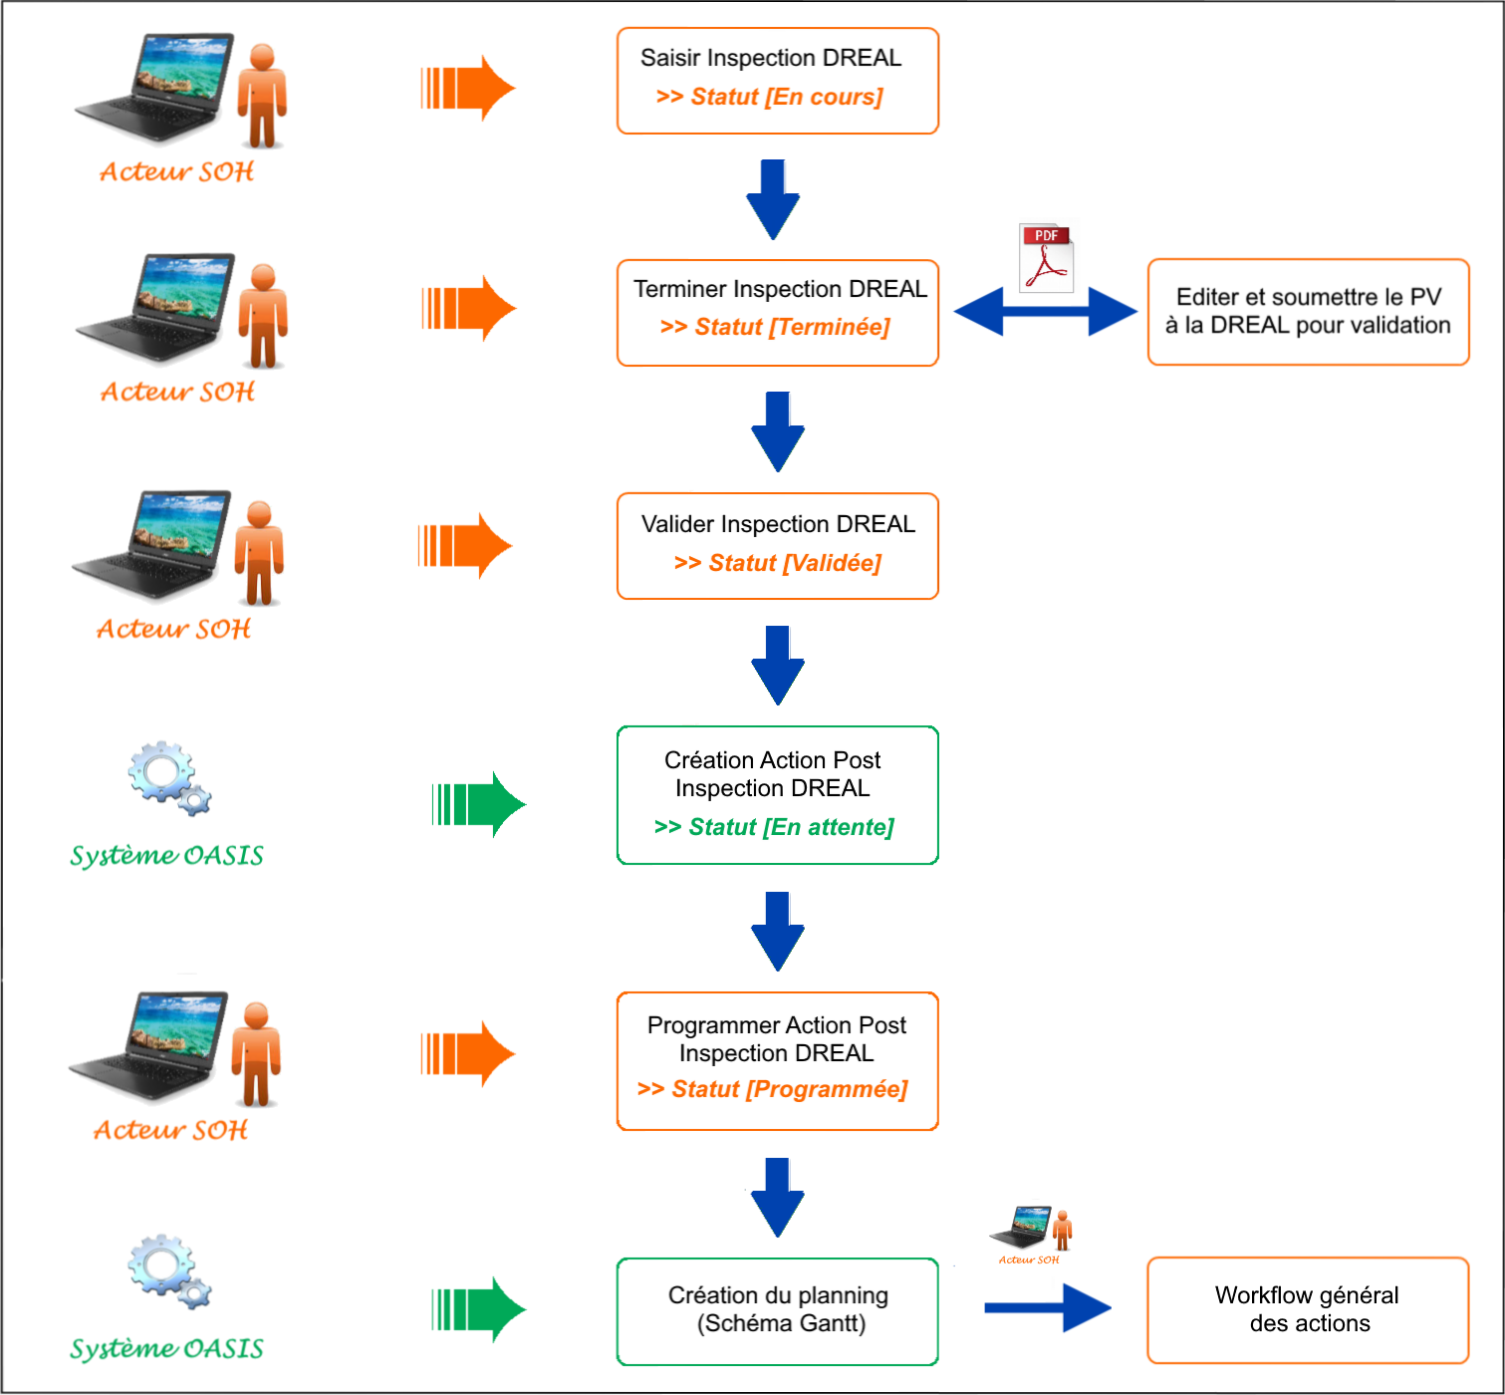
Gestion post-évènements (1)
Processus associé à la gestion des évènements

Slide 8
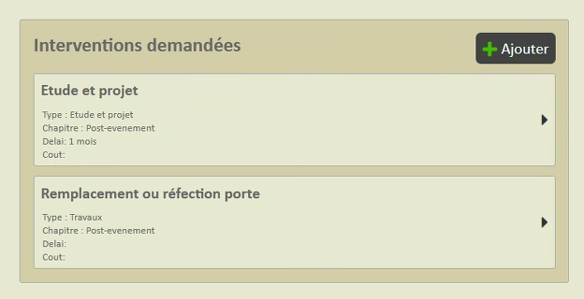
Gestion post-évènements (2)
Formalisation des interventions demandées : libellé, type, délai, commentaires

Slide 9
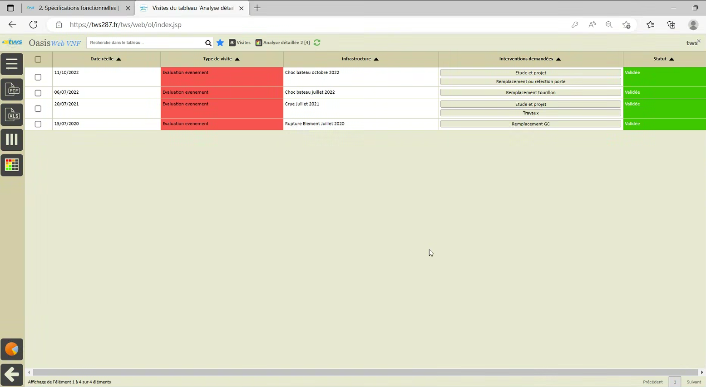
Gestion post-évènements (3)
Analyse détaillée de visites post-évènements.

Slide 10
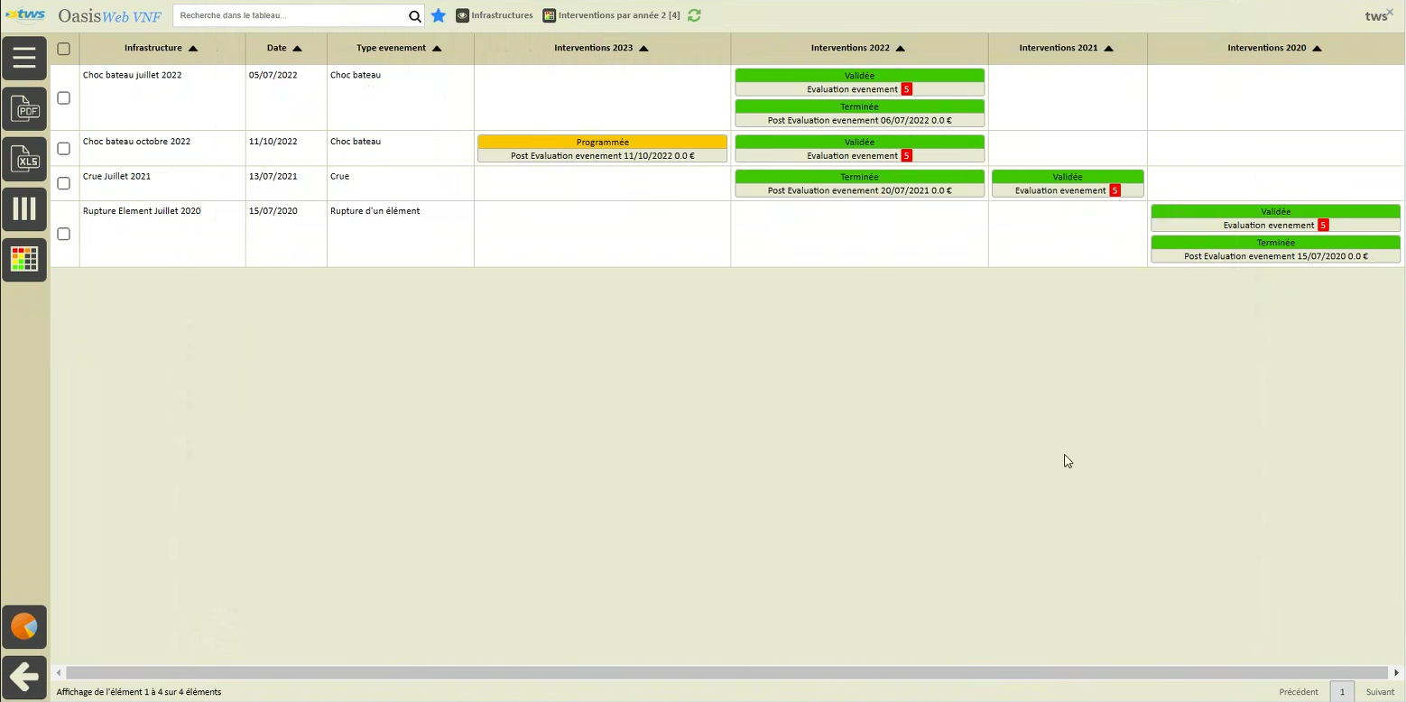
Gestion post-évènements (4)
Interventions par année

Slide 11
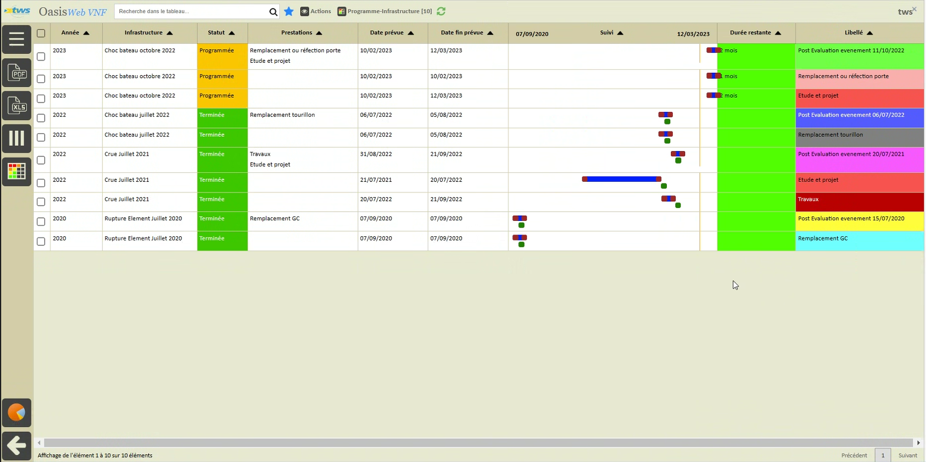
Gestion post-évènements (5)
Programme infrastructure des actions

Slide 12
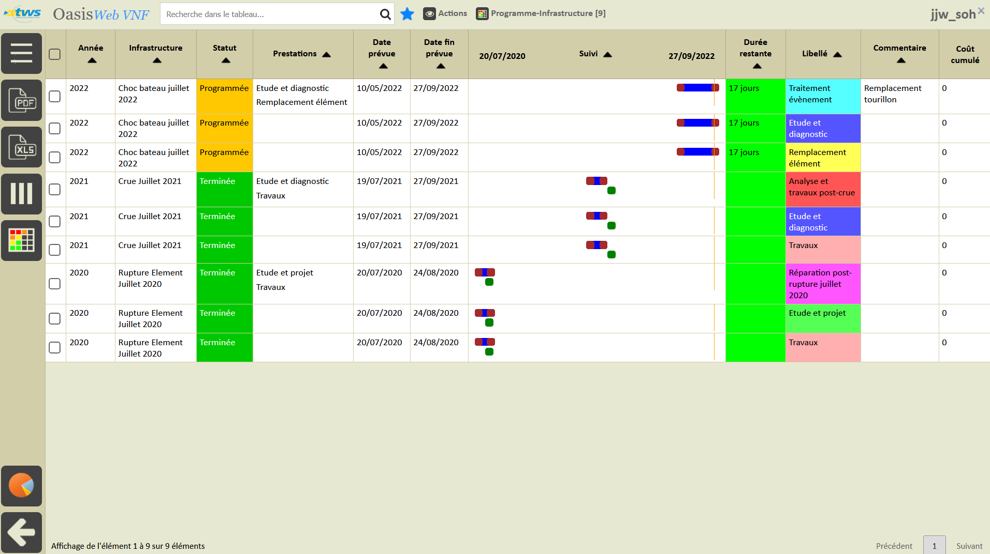
Recensement et suivi des EISH (4)
Suivi des actions post EISH.

Slide 13
Recensement et suivi des EPSH (1)
Les EPSH sont recensés dans le cadre des VTA et des visites consécutives aux évènements : crues, …

Slide 14
Recensement et suivi des EPSH (2)
Les actions de résolution des ESH sont associées à celles-ci via leur champ Objet.

Slide 15
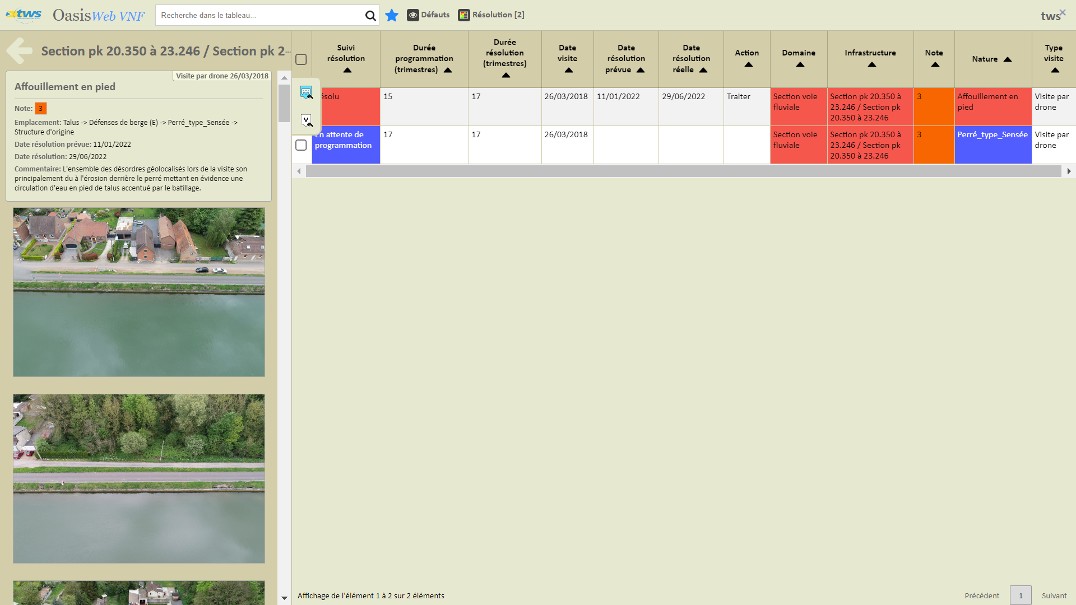
Recensement et suivi des EPSH (3)
La réalisation des actions associées aux EPSH permet leur résolution.

Slide 16
Configuration (1)
L’outil permet-il grâce à une table de donner en fonction de la classe de l’ouvrage la liste des obligations (administratives) à respecter ?

Slide 17
Configuration (2)

Slide 18
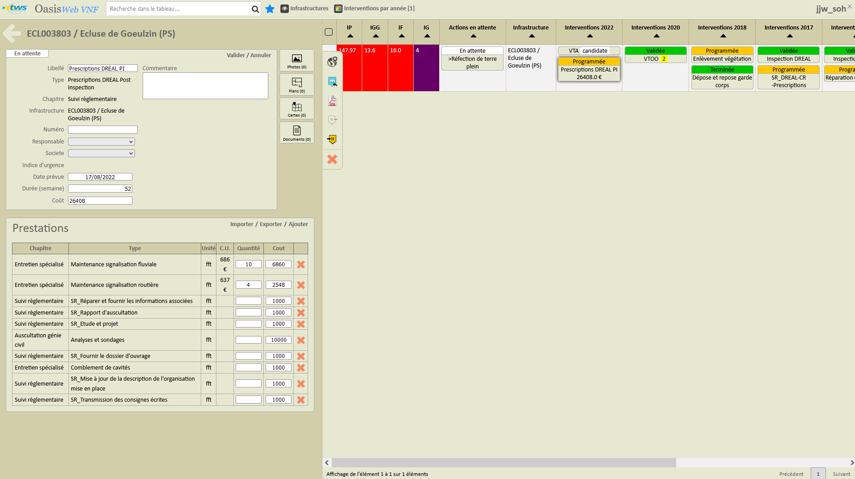
Configuration (3)
Configuration de l'action principale prescription DREAL PI : liste des obligations (VTA, Actualisation de l’étude de dangers, …)

Slide 19
Configuration (4)
Ajuster la périodicité des obligations récurrentes (VTA tous les 5 ans pour les ouvrages de catégorie C, actualisation de l'étude de dangers, …) et prendre en compte les exceptions demandées par la DREAL.

Slide 20
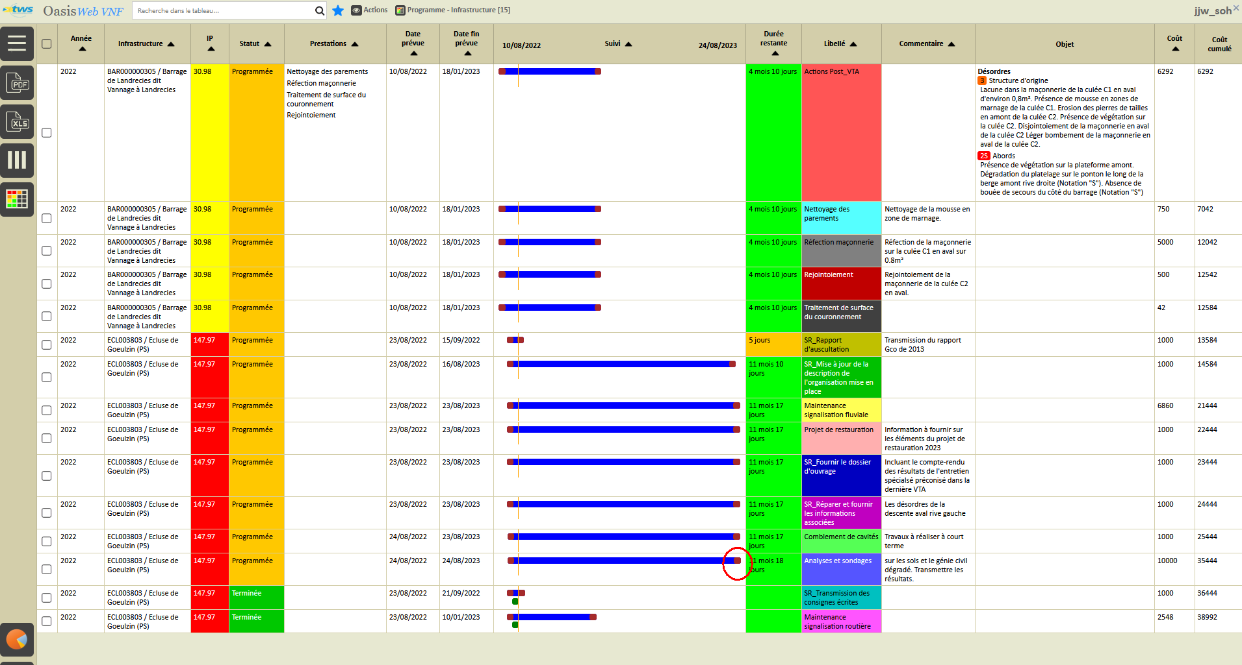
Configuration (5)
Ajuster la date de fin prévue pour chaque obligation.

Slide 21
Suivi des actions (1)
L’outil permet-il de réaliser un changement d’état, ajout d’un commentaire, mise à jour d’une échéance ?

Slide 22
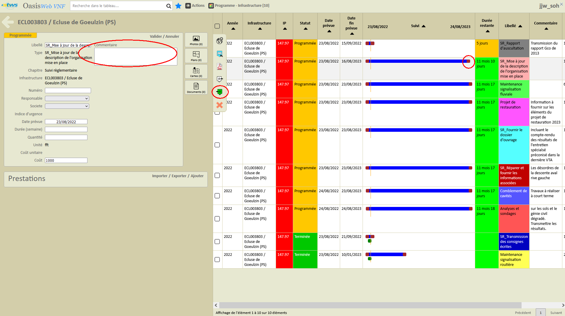
Suivi des actions (2)
Changement d’état, main courante, modification d’une échéance.

Slide 23
Notifications (1)
L’outil permet-il de lancer des alertes sur la production des rapports de sur certaines échéances : alertes envoyées par mail ? Administration des alertes.

Slide 24
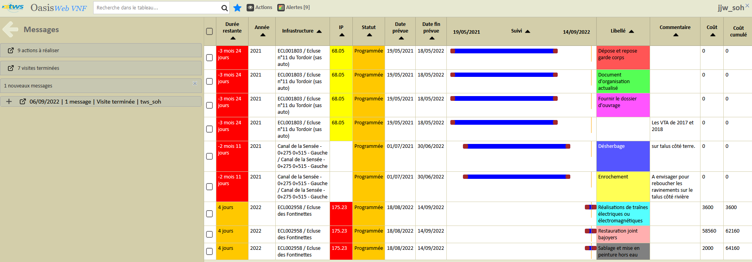
Notifications (2)
Notification des alertes sur les actions à réaliser lors de la connexion.

Slide 25
Autres questions (1)
Pour chaque obligation règlementaire, l’outil permet-il de faire une saisie des actions sous forme de formulaires (listes ou saisie libre) ?
L'outil permet-il de créer des formulaires personnalisés (listes paramétrées et calculées sur la base d’informations issues de la base de paramètres, champs libres, calcul, localisation, import d’autres outils, etc ?)

Slide 26
Autres questions (2)
Les formulaires de saisie des actions sont configurables pour chaque utilisateur.
Des champs libres (de type texte, nombre, calcul, …) peuvent être ajoutés.

Slide 27
Autre question (2)
L’outil permet-il de créer des formulaires personnalisés (listes paramétrées et calculées sur la base d’informations issues de la base de paramètres, champs libres, calcul, localisation, import d’autres outils, etc ?)

